Slide 1
TURICE
Zoslanie DS

Slide 2
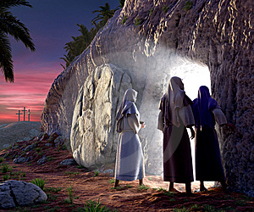
Na Veľkonočnú nedeľu vstal Pán Ježiš z mŕtvych – na tretí deň po ukrižovaní.

Slide 3
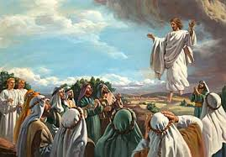
Na 40 deň po zmŕtvychvstaní vystúpil do neba. Predtým sľúbil apoštolom, že im pošle nového vodcu, ktorý ich bude viesť, učiť a tešiť, ktorý im dá múdrosť, silu a odvahu.

Slide 4
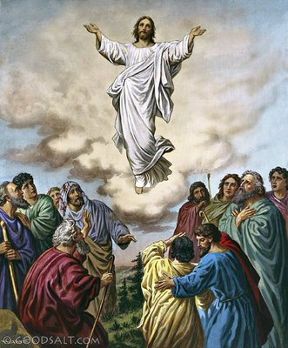
Ježiš bol vzatý do neba a zasadol po pravici Boha.

Slide 5
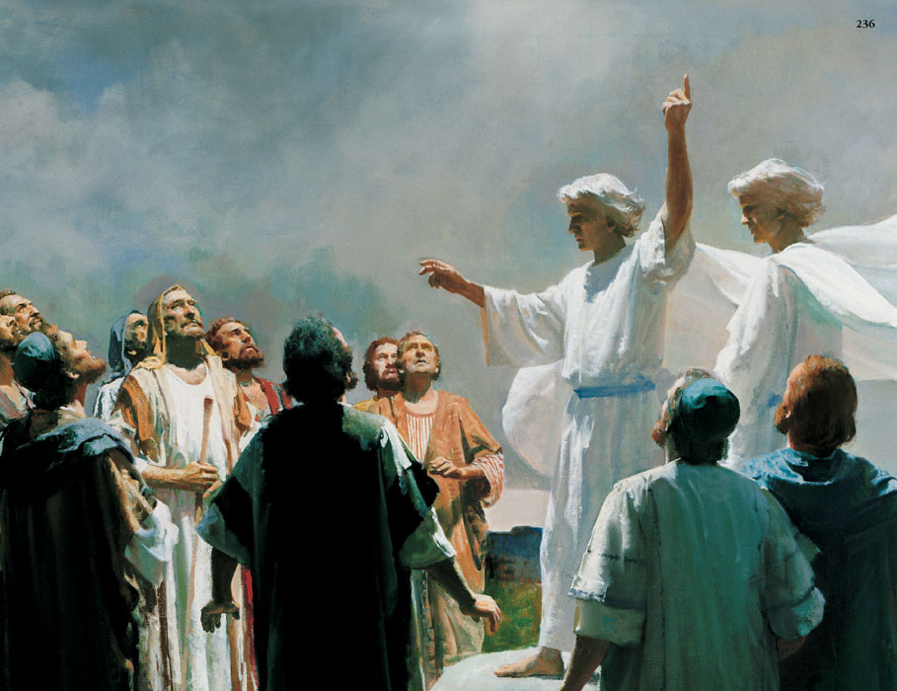
A kým hľadeli k nebu, zastali pri nich dvaja mužovia v bielom odeve a povedali, že tak ako Ježiš odišiel, raz sa vráti.

Slide 6
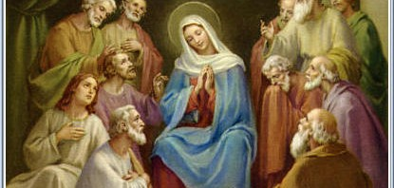
Potom sa apoštoli vrátili do Jeruzalema a spoločne čakali na príchod nového vodcu, ktorého im Ježiš prisľúbil. Čakali 10 dní.

Slide 7
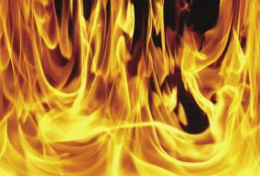
Na 10. deň zrazu len počuli veľký hukot a v miestnosti sa zjavil oheň. Blížil sa k nim a oni sa naľakali.

Slide 8
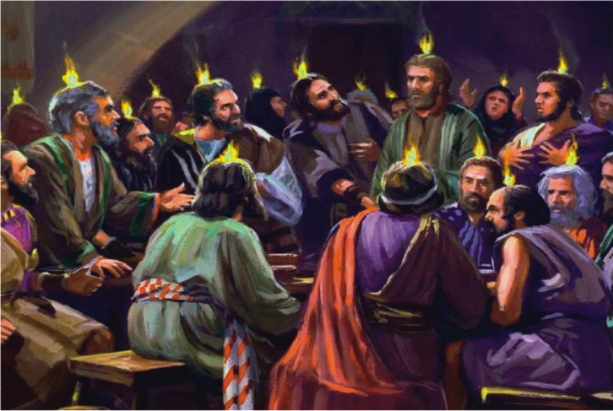
Oheň sa rozdelil na ohnivé jazyky a tie vstúpili do apoštolov. A oni pochopili všetko, čo im Ježiš hovoril. To bol ten nový vodca - Duch Svätý, ktorý na nich zostúpil v podobe ohnivých jazykov, ktorého im poslal Pán Ježiš z neba.

Slide 9
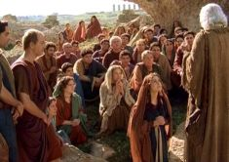
Toho Ducha Svätého potom apoštoli odovzdávali prostredníctvom modlitby iným kresťanom.

Slide 10
Moc odovzdávať Ducha Svätého prešla z apoštolov na biskupov a tí aj v dnešnej dobe odovzdávajú Ducha Svätého vo Sviatosti birmovania.

Slide 11
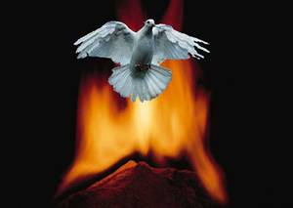
Vo Svätom písme sa Duch Svätý zjavuje aj v podobe holubice, napr. pri Ježišovom krste.

Slide 12
Ďakujem za pozornosť.

